Slide 1
Министерство науки и образования Российской Федерации
Муромский институт
федерального государственного бюджетного образовательного учреждения
высшего образования
«Владимирский государственный университет
имени Александра Григорьевича и Николая Григорьевича Столетовых»
(МИВлГУ)
ВЫПУСКНАЯ КВАЛИФИКАЦИОННАЯ РАБОТА
Тема: «Разработка системы распознавания точечной маркировки
на поверхностях черных металлов»
Выполнил:
Студент ПМИ-117
Лазарева Е.Ю.
Проверил:
к. т. н., доц. каф. ФПМ
Астафьев А.В.
Муром, 2021

Slide 2
Цель и задачи
Цель: спроектировать и разработать информационную систему распознавания точечной маркировки на цифровых изображениях поверхностей черных металлов.
Задачи:
a) провести анализ предметной области, проанализировать аналогичные алгоритмы, предъявить требования к разрабатываемой информационной системе;
b) произвести математическое моделирование разрабатываемой информационной системы;
c) проанализировать алгоритмы, используемые при разработке информационной системы, описать их;
d) реализовать информационную систему;
e) протестировать разработанную систему и сделать выводы о ее работе.
2/8

Slide 3
Входные и выходные данные
Входные данные:
a) датасет изображений черных металлов Severstal: Steel Defect Detection (12867 изображений);
b) среда программирования Visual Studio Code;
c) язык программирования Python;
d) библиотеки Numpy и TensorFlow Object Detection API.
Выходные данные: текст распознанной точечной маркировки на изображении.
3/8

Slide 4
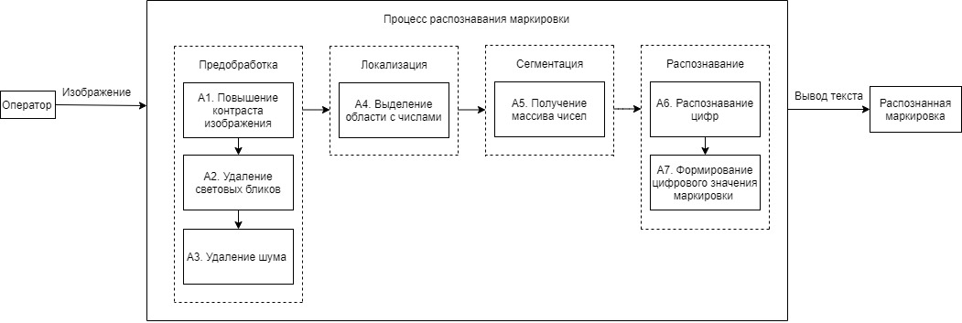
Моделирование информационной системы
Рисунок 1 – Функциональная модель разрабатываемой системы
4/8

Slide 5
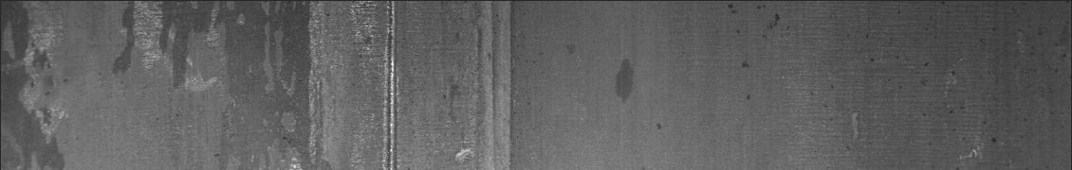
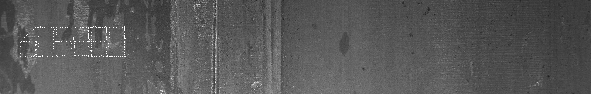
Формирование датасета для обучения нейросети
Рисунок 2 – Изображение из датасета Severstal: Steel Defect Detection
Рисунок 3 – Изображение со сгенерированной маркировкой
5/8

Slide 6
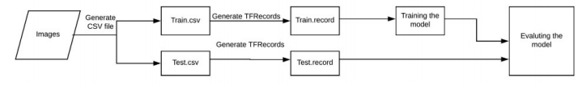
Обучение нейросети
Рисунок 4 – Схема процесса обучения нейросети и тестирования ее работы
6/8

Slide 7
Заключение
a) проведен анализ предметной области, проанализированы аналогичные алгоритмы, предъявлены требования к разрабатываемой информационной системе;
b) произведено математическое моделирование разрабатываемой информационной системы;
c) Проанализированы и описаны алгоритмы, используемые при разработке информационной системы;
d) реализована информационная система;
e) разработанная система протестирована, и сделаны выводы о ее работе.
7/8

Slide 8
Спасибо за внимание!
8/8

